Slide 1
Détournements des ‘Demandes d’articles’
Période 2020-2025 : Mise à disposition ENSTA
Période 2025-aujourd’hui : Service navette

Slide 2
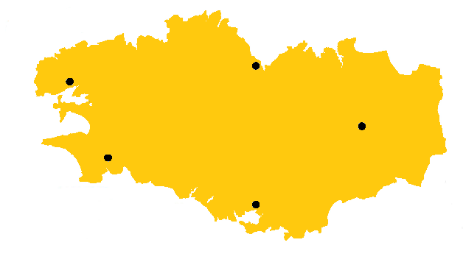
Un SGB commun UBO – ENIB – ENSTA
UBO
ENIB
Service commun de documentation de l’UBO
Bibliothèque de mathématiques
Brest
BU du Bouguen
BU Lettres
BU Santé
BU INSPÉ
Bibliothèque de l’IREM
Saint-Brieuc
BU INSPÉ
Rennes
BU INSPÉ
Bibliothèque de Cap’Avenir
ENSTA
Quimper
BU du Pôle Pierre-Jakez Hélias
BU de l’IUT
Vannes
BU INSPÉ
Bibliothèque de l’EREB

Slide 3
Mise à disposition ENSTA
Période 2020-2025

Slide 4
Le contexte
Réinformatisation : Aleph > Koha
Refonte et harmonisation des règles d’inscription et de prêt entre les différents établissements et les différentes BU :
  1 seule inscription pour tous les établissements,
  tous les adhérents – Étudiants / Personnels / Extérieurs – ont les mêmes droits.
Notes:
Les règles de circulation se basent sur le documents et non sur les types d’adhérent (sauf exception : prêt d’ordinateur)

Slide 5
Le contexte
Pour les prêts
  Tous les adhérents peuvent emprunter des documents dans tous les établissements du réseau.
Pour les réservations
  Tous les adhérents peuvent réserver des documents déjà en prêt dans tous les établissements du réseau et choisir n’importe quel site de retrait.

Slide 6
Le contexte
En plus :
Un service de prêt distant pour faire venir des documents du réseau venant d’un autre établissement ou d’une autre ville.
La demande se fait par un formulaire disponible depuis le site web des BU.

Slide 7
Le besoin
L’ENSTA propose un service de Mise à disposition :
  Mettre de côté des documents :
    Disponibles en rayon
    Localisés dans les bureaux des enseignants-chercheurs
Les documents sont à récupérer à la médiathèque de l’ENSTA.
Avec Aleph, le service fonctionnait via la fonctionnalité de réservation.

Slide 8
1ère solution envisagée : les réservations
Uniquement pour le site de l’ENSTA, permettre la réservation sur les documents en rayon.
Problèmes :
  Risque de confusion pour les usagers entre la mise à disposition et les réservations.
  Risque de déplacements inutiles de documents, et donc d’augmentation du volume des navettes (si l’usager réserve un document disponible à l'ENSTA alors qu'un exemplaire est disponible dans une autre bibliothèque de l’UBO).
  Solution abandonnée.
Notes:
Risque de confusion pour les usagers : réservations parfois possible sur les documents disponibles, parfois impossible.
Demande de réservation faite sur les documents de l’ENSTA alors que le document est disponible dans une bibliothèque de l’UBO
Risque de confusion pour les usagers : réservation parfois possible sur les documents disponibles, parfois impossible.
Risque d’augmentation du volume des navettes (si demandes de réservations sur des documents de l’ENSTA alors que ces documents sont disponibles dans une bibliothèque de l’UBO)

Slide 9
La solution : détourner la demande d’article
Notre inspiration : le détournement par Lyon 3 de la fonctionnalité de demande d’article pour les demandes de périodiques en magasin.
Utiliser la demande d’article pour la ‘Mise à disposition ENSTA’.

Slide 10
Personnalisation de l’OPAC
Utilisation du javascript pour :
Renommer ‘Demande d’article’ > ‘Mise à disposition ENSTA’ et rendre le lien visible uniquement quand un exemplaire ENSTA est disponible.
Dans le formulaire :
  Masquer tous les champs
  Configurer la bibliothèque de retrait sur ‘ENSTA’
  Avoir un texte d’explication du service
  Garder uniquement le bouton de validation nommé ‘Confirmer la demande’

Slide 11
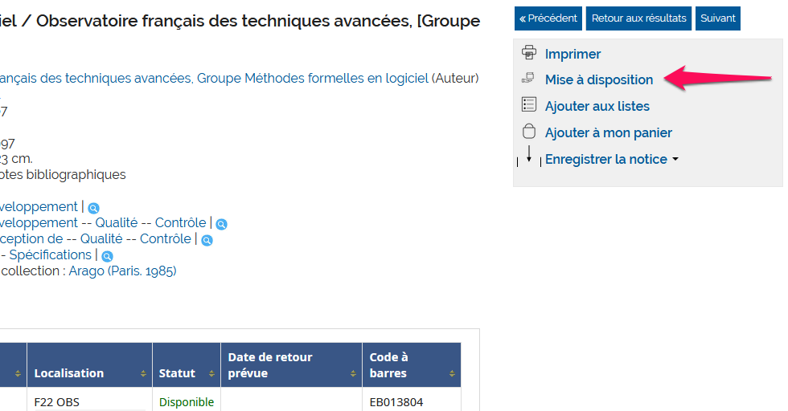
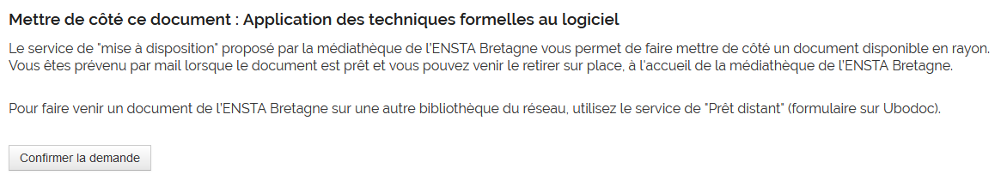

Slide 12
Personnalisation de l’intranet
Utilisation du javascript pour :
Rendre visibles les demandes d’article uniquement quand le bibliothécaire est connecté au site de l’ENSTA.
Renommer ‘Demande d’article’ > ‘Mise à disposition ENSTA’.
Simplifier le tableau des demandes en masquant les colonnes correspondant aux champs du formulaire masqués.

Slide 13
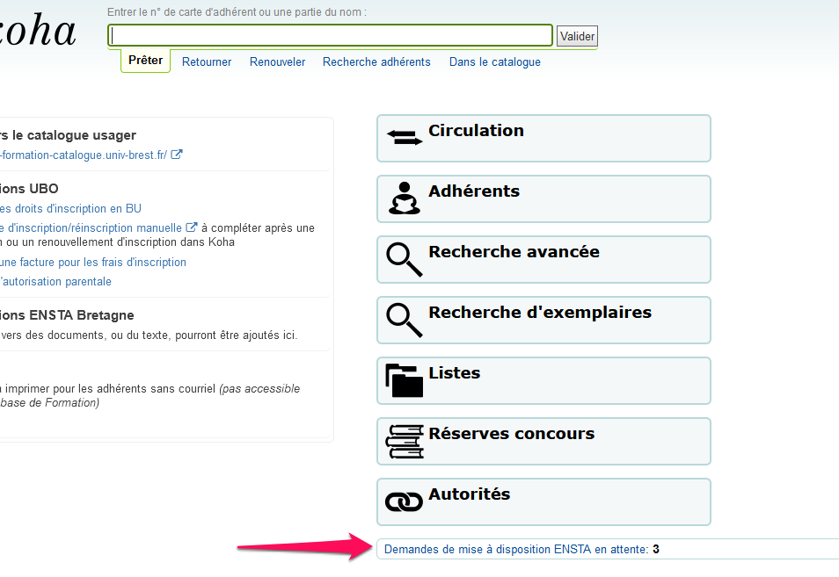
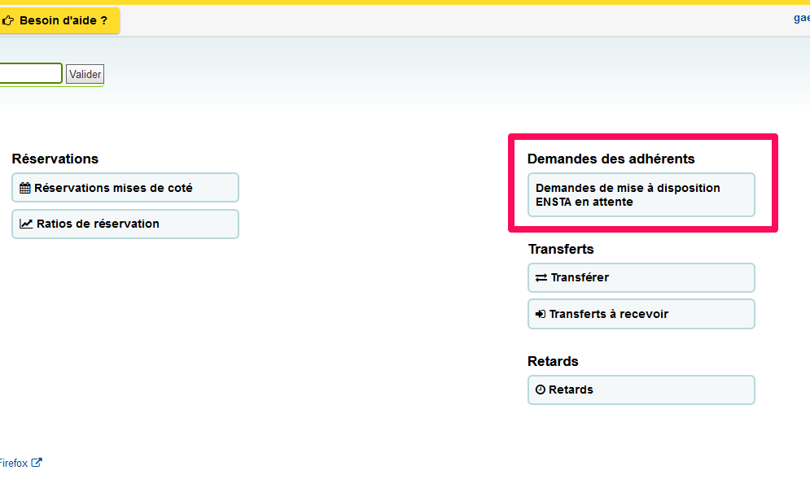

Slide 14
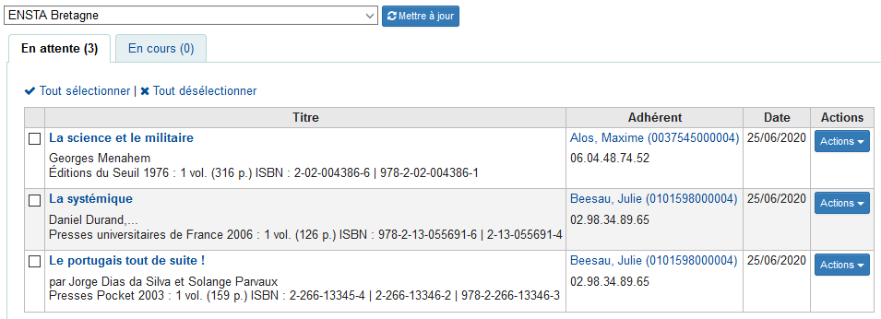

Slide 15
Fonctionnement du service
Côté usager :
  Depuis la notice d’un document présent à l’ENSTA, l’usager clique sur le bouton ‘Mise à disposition ENSTA’.
  Il confirme sa demande.
Côté bibliothécaire de l’ENSTA :
  Le lien vers les demandes à traiter est visible depuis la page d’accueil de Koha.

Slide 16
Fonctionnement du service
Si le document est disponible :
  Le document est cherché en rayon ou dans les bureaux, et la demande d’article est clôturée (demande complète).
  Le document est mis en réservation sur le compte de l’usager, et passé ‘en retour’.
  L’usager reçoit un mail lui indiquant que le document est disponible.

Slide 17
Fonctionnement du service
Si le document ne peut pas être mis à disposition de l’usager :
  Les bibliothécaires contactent l’usager pour l’en informer.
  La demande d’article est clôturée (demande annulée).

Slide 18
Service Navette
Période 2025-aujourd’hui

Slide 19
Le contexte
Refonte du site web :
  Sur l’ancien site, un même formulaire pour le PEB et les demandes de documents du réseau UBO – ENIB – ENSTA avec :
    les informations de l’usager à saisir à chaque demande,
    les informations sur le document à saisir à chaque demande.
Pour le PEB, utilisation du module Koha.
Pour le service navette, l’objectif était d’éviter à l’usager de saisir à chaque demande les informations sur le document et ses informations personnelles.

Slide 20
Le contexte
Trouver une solution pour faciliter les demandes de documents entre établissements et entre villes différentes du réseau UBO – ENIB – ENSTA pour :
  Éviter à l’usager de saisir les informations sur le document demandé (alors qu’il est dans notre catalogue).
  Éviter à l’usager de saisir ses informations personnelles (que les BU possèdent déjà).
  Trouver un moyen de faire la demande dans Koha.

Slide 21

Solutions envisagées
Utiliser aussi le module PEB pour le service navette
Détourner la fonction de demande d’article tout en gardant la même configuration pour la mise à disposition
Utiliser la demande d’article pour le service navette et trouver une nouvelle configuration pour la mise à disposition de l’ENSTA

Slide 22
Personnalisation de l’OPAC
Utilisation du javascript pour :
Renommer ‘Demande d’article’ > ‘Service navette’.
Avoir le bouton ‘Service Navette’ même si l’usager n’est pas connecté.
  Si l’usager n’est pas connecté, il est renvoyé vers la page de connexion. Une fois connecté, il revient automatiquement sur le formulaire de demande de navette.

Slide 23
Personnalisation de l’OPAC
Utilisation du javascript pour :
Dans le formulaire :
  Garder 2 champs pour permettre à l’usager d’avoir :
    une zone de commentaire
    une zone pour renseigner les informations de volumes et numéros pour les périodiques
  Créer une case à cocher pour indiquer si l’usager est en situation de handicap.
    Dans ce cas, il peut faire venir des documents venant d’une BU de la même ville.

Slide 24
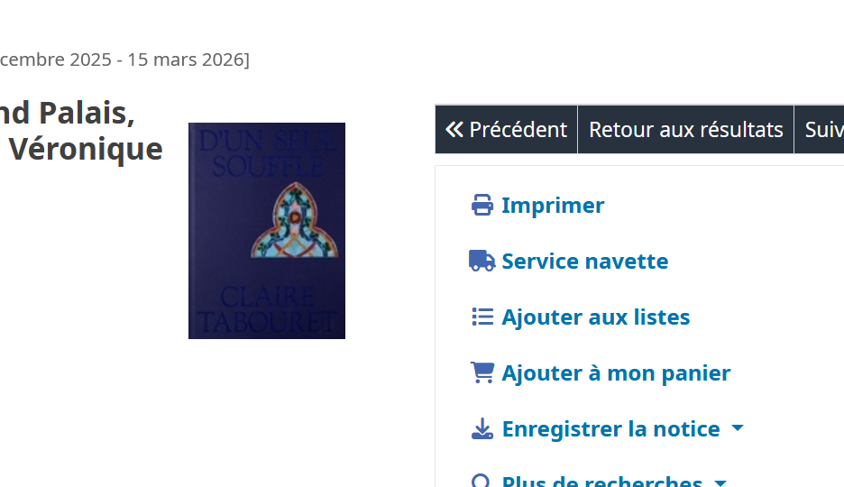
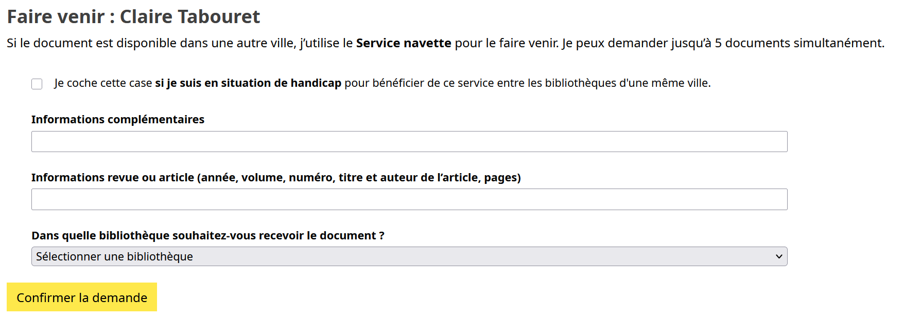

Slide 25
Personnalisation de l’intranet
Utilisation du javascript pour :
Renommer ‘Demande d’article’ > ‘Service navette’.
Personnaliser le tableau des demandes.
Personnaliser les actions :
  Masquer l’onglet du tableau ‘En traitement’ et l’action ‘Demande en cours’.

Slide 26
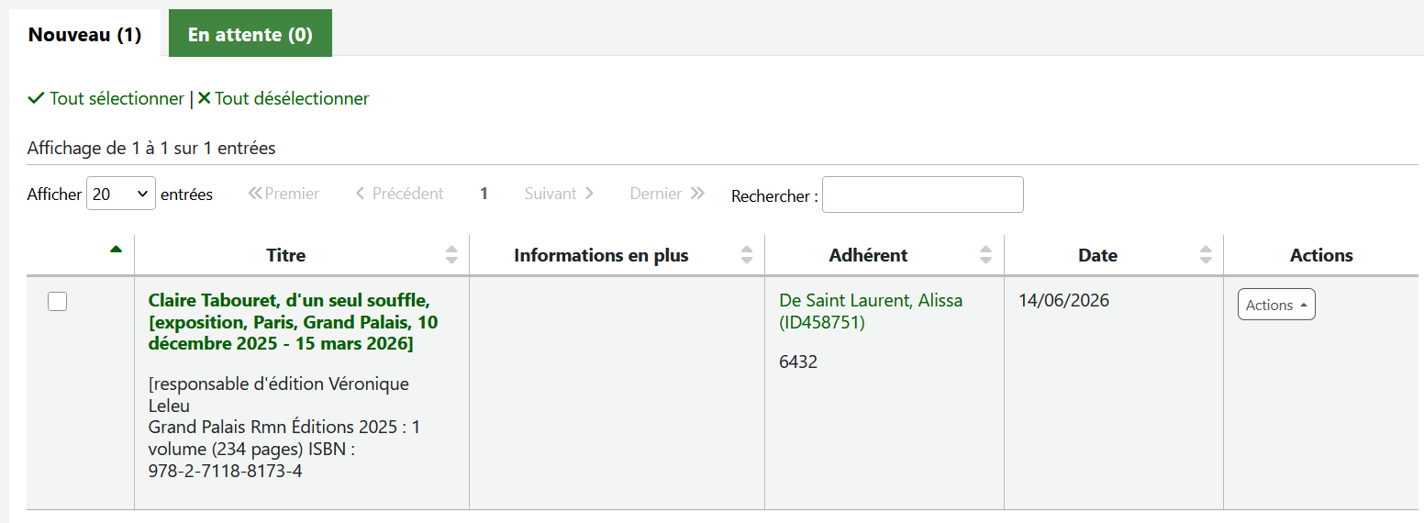
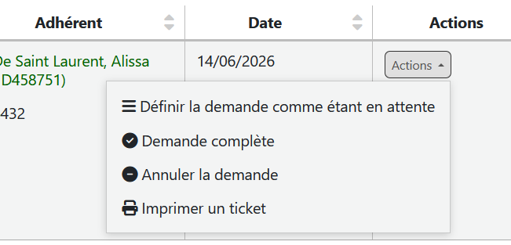

Slide 27
Fonctionnement du service
L’usager fait sa recherche dans le catalogue et clique sur ‘Service Navette’.
  Il n’a plus besoin de saisir les informations sur le document voulu.
  Il n’a plus besoin de saisir ses informations personnelles.
Le bibliothécaire du site de retrait valide ou annule sa demande.
Le bibliothécaire transmet la demande à la bibliothèque de l’exemplaire.
Le document est mis en réservation sur le compte de l’usager et transféré vers le site de retrait.
Quand le document est arrivé, l’usager reçoit un mail automatique de Koha.

Slide 28
Ajustement du service post déploiement
À l’OPAC : Masquer les demandes en attente de validation.
À la place : Configuration de la notification ‘AR_REQUESTED’ pour que l’usager reçoive un mail confirmant sa demande.
Notes:
Entre le moment où la demande ets validée et le document mis en réservation, le lecteur ne voit plus sa demande sur le compte lecteur >> confusion, lecteur refait la même demande

Slide 29
Et la mise à disposition de l’ENSTA ?
Détournement de la fonctionnalité ‘Commentaire’ !

